Slide 1
Сервис оптимизации поиска для оценки залога
Команда Peace of GIS

Slide 2
Описание проекта
Сервис оптимизации поиска для оценки залога позволяет сократить затраты на обслуживание клиентов и ускорить процесс предоставления кредита заёмщику более чем в 3 раза.

Slide 3
Проблемы
При проведении Проблемного Интервью
выявлены проблемы:
Процесс выдачи определения стоимости залогового имущества составляет от 90 до 480 минут
Необходимо большое количество сотрудников для обслуживания всех заявок в ручном режиме
Высока вероятность ошибки оператора при оценке стоимости имущества

Slide 4
Гипотеза
Организации, предоставляющие кредиты под залог теряют до 50% клиентов, если выдача займа происходит слишком долго, по сравнению с конкурентами при одинаковых условиях

Slide 5
Решение
Сервис оптимизации поиска для оценки залогового имущества решает проблему низкой эффективности обслуживания клиентов
Система позволяет:
Ускорить время выдачи решения по предоставлению кредита
Быстро получить информацию о стоимости залогового объекта
Оценить наличие обременений и чистоту залогового объекта
Устранить человеческий фактор, сократив число ошибок
Рассчитать стоимость объекта на основе введенных показателей

Slide 6
Целевая аудитория
Банки
Кредитные организации

Slide 7
Бизнес модель (Lean Canvas)
Проблема
1) Низкая скорость выдачи займа
2) Сложность оценки стоимости объекта
3) Высокая доля ошибок определения стоимости
Конкуренты
Банковские система и системы сторонних разработчиков
Решение
1) Автоматическое определение стоимости объекта
2) Проверка чистоты объекта
Уникальное ценностное предложение
Увеличить число клиентов на 50%
Неконкурентное преимущество
Архитектура ПО
Клиентские сегменты
Банки
Кредитные организации
Ключевые метрики
1) Число клиентов
2) Скорость обслуживания и выдачи займа
Каналы
Предложение кредитным организациям, SEO
Структура расходов
ИТ-затраты
Заработная плата персонала
Структура доходов
Увеличение числа выданных займов
SaaS
Продукт
Рынок

Slide 8
Команда
Михаил Каспарьян – Разработка, Университет Иннополис
Илья Сосновский – Разработка
Виталий Иванов – Разработка, Университет Иннополис

Slide 9
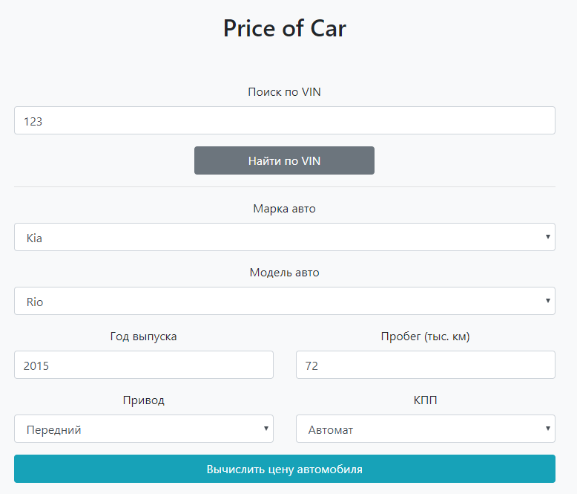
Результат

Slide 10
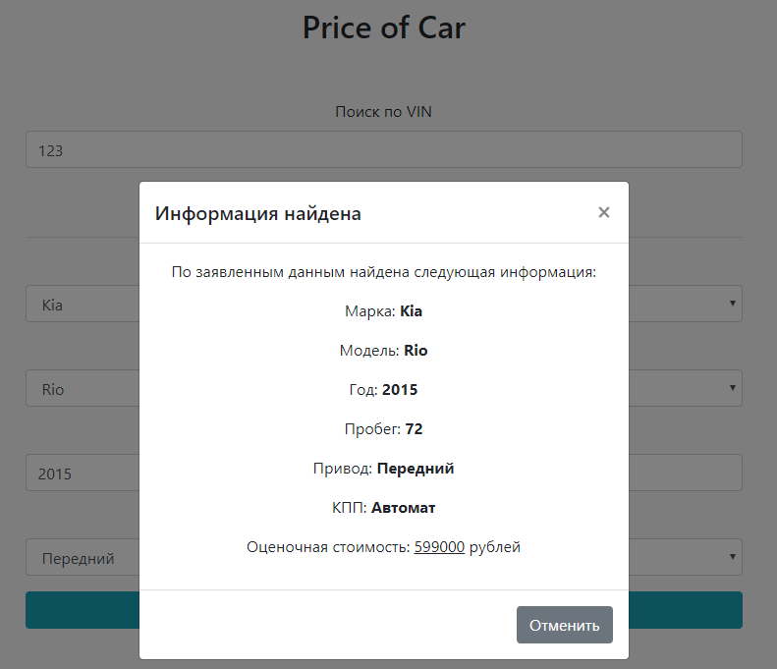
Результат

Slide 11
Резюме
Статус: MVP
Готовность системы: 75%
Стек технологий: Python, Java, Postgres
Анализ источников: avito.ru, cian.ru, drom.ru
Отказоустойчивость: microservices architecture
Масштабируемость: Kubernetes, Docker

Slide 12
Спасибо за внимание

